Slide 1
Особенности речи человека в состоянии алкогольного опьянения
Исламов Сергей
1-МД-5
На основе работы «Экспериментальное исследование речи людей, находящихся в состоянии ситуативного алкогольного опьянения»,
Ю.В. Авдеева.

Slide 2
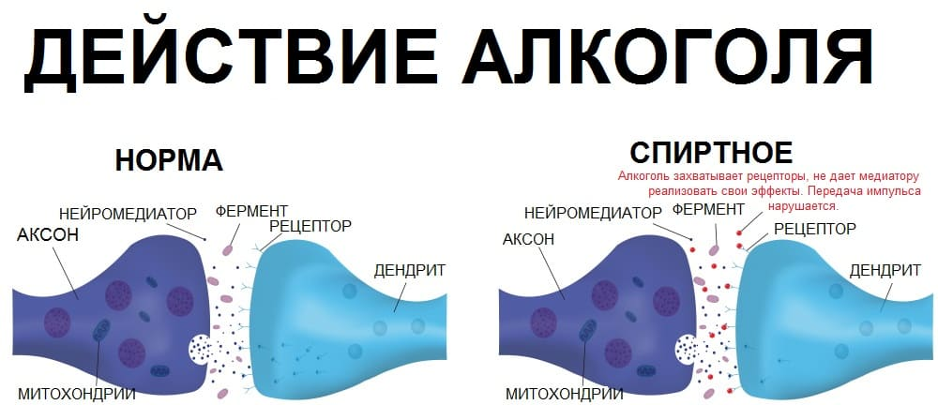
Физиология воздействия алкоголя на человеческий мозг
Причинно-следственная связь влияния алкоголя на человека, как [биосоциального] существа:
Физиологические изменения –> Психика человека –> Его речь

Slide 3
Понятие алкогольного опьянения и его степени
Алкогольное опьянение – это «симтомакомплекс психических, вегетативных и неврологических расстройств, обусловленный психотропным действием спиртных напитков». (по Б.В. Петровскому)
Степени алкогольного опьянения:
1. Легкая степень опьянения: улучшение настроения, чувство бодрости, стремление к общению, усиление жестикуляции, размашистость в движениях, потеря их четкости и точности, снижение способности к концентрации внимания. Речь становится более быстрой и громкой, но без заметных нарушений артикуляции. ﻿﻿
2. Средняя степень опьянения: резкие изменения в поведении, появление раздражительности, злобы и обиды, немотивированные подъемы настроения. Внимание человека переключается медленно, движения заторможены, координация движений нарушена, мимика невыразительна. Углубляются расстройства мышления. Из-за изменения в слуховом восприятии речь становится громкой и смазанной.
3. Тяжелая степень опьянения: различные симптомы оглушения, в тяжелых случаях - алкогольная кома. Речь становится малопонятной, наблюдается бессмысленное бормотание.

Slide 4
1) большое количество немотивированных пауз
«...где-то вот анекдоты... вот анекдоты... рецепты... погода...» (жен., 26, высшее образование.);
«... в день мне приходят штук 30 - 40 приходят писем... ну вот вообще в день... в том смысле как скидывают» (жен., 31, средне-профессиональное образование).
2) удлинение гласных звуков в словах
«Я живу своей жизнью... нормально я ... я, например, прихожу домооой, приношу дееееньги все домой, ну там заныкал там пятьсот, ну штуку... остальные отдаю...» (муж., 26, средне-профессиональное образование).
3) повторения в высказываниях
«... ну например, я вот например, вот...» (муж, 26, средне - профессиональное образование);
«Я говорю, Паша... ты не устал тут с дедушкой-то, пойдем говорю, он грнит нет, нет, нет не устал... я говорю пойдем по стопочке выпьем...» (жен., 54, средне-профессиональное образование);
«... свою страницу создаешь... то есть свою на майле... на майле, на яндексе, на любом... там у тебя стоят... уже стоят галочки стоят... вот..» (муж., 32, высшее образование).

Slide 5
4) преобладание сегментированных предложений
«Мы тут в карты играли, тишина такая... чёт затихла...» (чёт - в значении «почему-то» муж., 49, начально-профессиональное образование);
«Ты копался, я там чета помогал...» (муж., 46, средне-профессиональное образование).
5) явная языковая недостаточность
6) преобладание указательно-заместительной и служебной лексики
7) нарушение семантических связей
8) замена существительных местоимениями и союзами
«Дед Катюхе отдает этот, он работал тогда механиком… и это там у него такая типа компьютера, как нашего щас, там 12 вольт...» (муж., 50, начально-профессиональное образование);
«чет затихла... да, ниче платье новое... ну понятно... раз затихла, ну...» (муж., 49, начально-профессиональное образование).

Slide 6
9) эмболофразия – добавление в речь ненужных звуков или слов (напр. «э», «ну», «это»)
«ну, просто интересно... вот... ну, готовлю» (жен., 31, высшее образование);
«...а она че вот, чтобы вот был...» (муж., 45, средне-профессиональное образование).
10) преобладание глаголов над существительными
«... сразу зайдешь... на них внимание обращаешь... че тебе нада…» (муж., 27, начально-профессиональное образование);
«... ну посидел с пацанами, пива попил, водки попил...» (муж., 28, средне - профессиональное образование);
«... меня хотели на повара-кондитера, но потом чё-та переэтовали, понапугали..» (муж., 24, средне-профессиональное образование).
11) появление сниженной и ненормативной лексики
«ну, короче... какая-то хрень... короче» (муж., 24, высшее образование);
«бывает, бывает я внатуре ни куда не влазию, но это бл... ни, ни реально и ни просто так...» (муж., 31, средне-профессиональное образование);
«тебя-то не вытащишь нах..., ты там работаешь, все время или не работаешь, ху... тебя знает,... так что не вытащишь тебя...» (муж., 21, начально-профессиональное образование).
12) дизартрия (“смазанность” звуков, нечёткость речи)

Slide 7
Вместо выводов
Лексические особенности речи в состоянии алкогольного опьянения
Языковая недостаточность с преобладанием указательно-заместительной и служебной лексики
Нарушение семантических связей, замена существительных местоимениями и союзами
Использование эмболофразии для разделения фраз на части
Грамматические особенности речи в состоянии алкогольного опьянения
Преобладание глаголов над существительными
Неадекватное употребление грамматических средств при построении предложений
Нарушения в словообразовании и ошибках в словосочетаниях
Семантические особенности речи в состоянии алкогольного опьянения
Нарушения восприятия речи и планирования речевого высказывания
Наличие неоправданно большого количества пауз и повторений
Фонетические особенности речи в состоянии алкогольного опьянения
Дизартрия, "смазанность" речи, попытки проговаривания отдельных звуков
Выпадение срединных звуков в слове

Slide 8
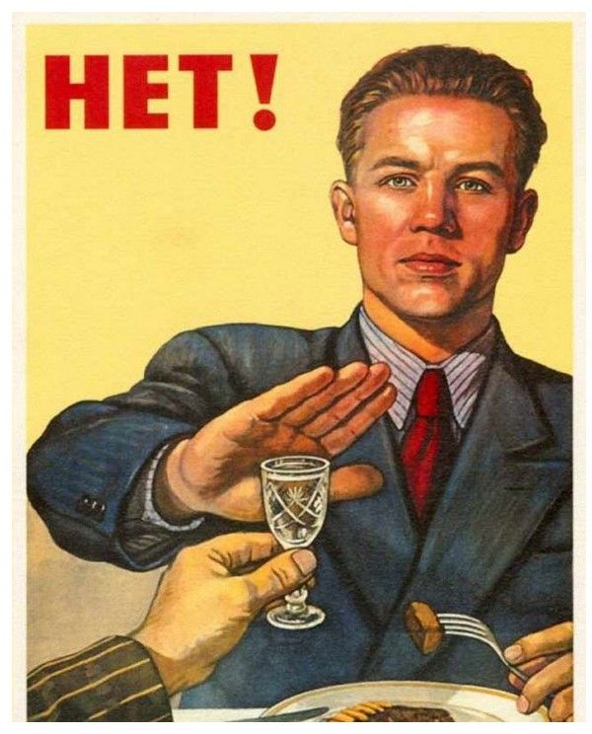
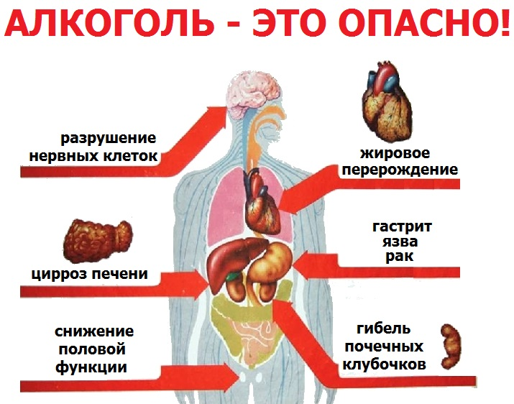

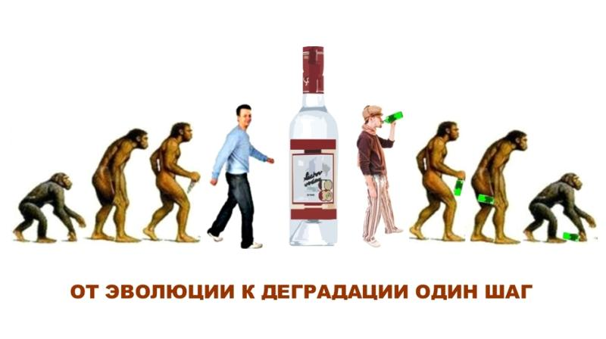

Алкоголь – зло

